Slide 1
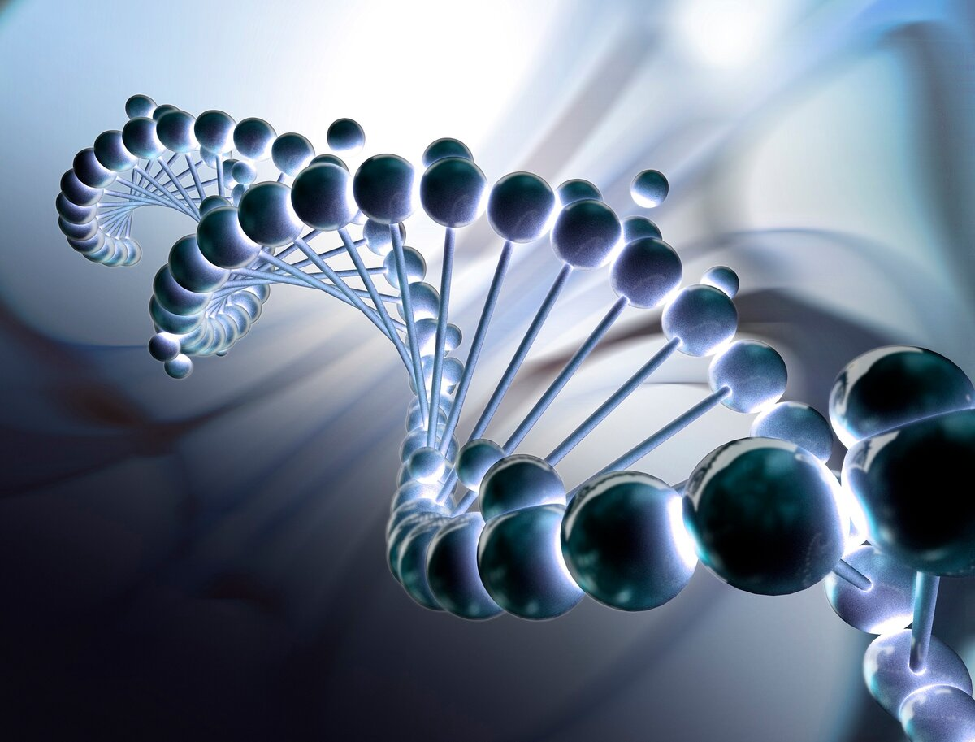
Изменчивость. Медицинская генетика
ГОСУДАРСТВЕННОЕ БЮДЖЕТНОЕ ОБРАЗОВАТЕЛЬНОЕ УЧРЕЖДЕНИЕ ВЫСШЕГО ОБРАЗОВАНИЯ
"Астраханский ГМУ" Минздрава России
Кафедра биологии
Зав. каф.: д.м.н., профессор, член-корреспондент РАЕ Сентюрова Л.Г.
АСТРАХАНЬ 2021

Slide 2
Введение
Генéтика (от греч. γενητως — происходящий от когото) — наука о закономерностях наследственности и изменчивости. В зависимости от объекта исследования в науке классифицируют генетику растений, животных, микроорганизмов, человека и т. д., а в зависимости от используемых методов [общих для ряда дисциплин] — медицинскую генетику, молекулярную генетику, экологическую генетику и другие.
Идеи и методы генетики играют важную роль в медицине, биологии, сельском хозяйстве, микробиологической промышленности, в генетической инженерии и других отраслях деятельности человека. [1, 2]
В данной работе мы изучим один из предметов генетики – изменчивость организмов, а также медицинскую генетику.
[1] Основы современной генетики : учебное пособие для учащихся высших учебных заведений / Б. Р. Мандель. — М. ; Берлин : Директ-Медиа, 2016. — 334 с
[2] Медицинская биология и общая генетика: учебник для студентов учреждений высшего образования по специальности “лечебное дело”: Учебник / О.-ЯЛ. Бекиш, В Л. Бекиш.-2-е изд., испр. и доп. -Витебск: Издательство ВГМУ, 2011.-544 с.

Slide 3
Медицинская генетика
Медицинская генетика является разделом генетики человека, которая в свою очередь входит составной частью в общую генетику, одну из фундаментальных биологических наук.
Особенностью медицинской генетики является объект ее изучения — больной человек. Основная задача, которую решает медицинская генетика, это выяснение роли генов в возникновении патологии у человека. Роднит медицинскую генетику с общей генетикой то, что и сам генетический материал (молекулы нуклеиновых кислот) и закономерности его функционирования и изменчивости у всех видов живых организмов остаются принципиально схожими, хотя и разными по сложности. В то же время способы изучения генома человека, его организации и реализации, механизмы возникновения патологии отличаются своеобразием, что, собственно, позволяет выделять медицинскую генетику как отдельную научную дисциплину. [3]
[3] МЕДИЦИНСКАЯ ГЕНЕТИКА Горбунова В. Н. УЧЕБНИК для студентов медицинских вузов и слушателей последипломного образования.

Slide 4
Медицинская генетика
Основной целью медицинской генетики является изучение роли генетических составляющих в этиологии и патогенезе различных заболеваний человека. Эти болезни делятся на два класса: собственно наследственные болезни, куда входят хромосомные и генные заболевания, и болезни с наследственной предрасположенностью, которые называют мультифакториальными заболеваниями. Хромосомными являются болезни, вызванные нарушением числа, либо структуры хромосом. Генные болезни обусловлены присутствием мутаций в генах. Моногеннными называются болезни, обусловленные присутствием мутаций в одном гене. В этиологии мультифакториальных заболеваний наряду с действием неблагоприятных внешних факторов существенное влияние оказывают состояния не одного, а многих генов. Количество этих генов, формирующих наследственную предрасположенность к заболеванию, иногда исчисляется десятками или даже сотнями. К мультифакториальным относятся большинство наиболее распространенных болезней человека. [3]
[3] МЕДИЦИНСКАЯ ГЕНЕТИКА Горбунова В. Н. УЧЕБНИК для студентов медицинских вузов и слушателей последипломного образования.

Slide 5
Задачи медицинской генетики
В задачи медицинской генетики входят: диагностика наследственных заболеваний, анализ их распространенности в различных популяциях и этнических группах, медико-генетическое консультирование семей больных, профилактика наследственных заболеваний на базе пренатальной (дородовой) диагностики, изучение молекулярно-генетических основ этиологии и патогенеза наследственных заболеваний, выявление генетических факторов риска мультифакториальных заболеваний. [3]
[3] МЕДИЦИНСКАЯ ГЕНЕТИКА Горбунова В. Н. УЧЕБНИК для студентов медицинских вузов и слушателей последипломного образования.

Slide 6
[6]
[6] https://myslide.ru/presentation/metody-medicinskoj-genetikixAkbn-smirnova-sn

Slide 7
[7]
[7] https://multiurok.ru/files/priezientatsiia-praktichieskogho-zaniatiia-miediko-ghienietichieskoie-konsul-tirovaniia-profilaktika-nasliedstviennoi-patologhii.html

Slide 8
Изменчивость как предмет генетики
Генетика изучает два неразрывных свойства живых организмов: наследственность и изменчивость, и методы управления ими. Поэтому именно наследственность и изменчивость являются предметом генетики.
Большинство нормальных и патологических признаков у человека детерминируются генетическими механизмами, которые стали обозначать термином «неменделевская генетика». Таких механизмов множество, и все они связаны с патологическим наследованием признаков — хромосомной аберрацией, мутациями и др., относящимися к второй составляющей, входящей в предмет исследования генетики — изменчивости.
Изменчивость — свойство организма приобретать какие-либо новые признаки, отличные от родительских. По сути, изменчивость — это свойство, противоположное наследственности. [1]
[1] Основы современной генетики : учебное пособие для учащихся высших учебных заведений / Б. Р. Мандель. — М. ; Берлин : Директ-Медиа, 2016. — 334 с

Slide 9
Изменчивость как предмет генетики
Изменчивость — разнообразие в проявлении признаков. Изменчивость заключается в изменении наследственных задатков в процессе их передачи потомству и последующего развития организма. Самым ярким примером изменчивости, например, является разнообразие признаков у человека.
Существует несколько типов изменчивости: наследственная, ненаследственная и онтогенетическая. [1]
[1] Основы современной генетики : учебное пособие для учащихся высших учебных заведений / Б. Р. Мандель. — М. ; Берлин : Директ-Медиа, 2016. — 334 с

Slide 10
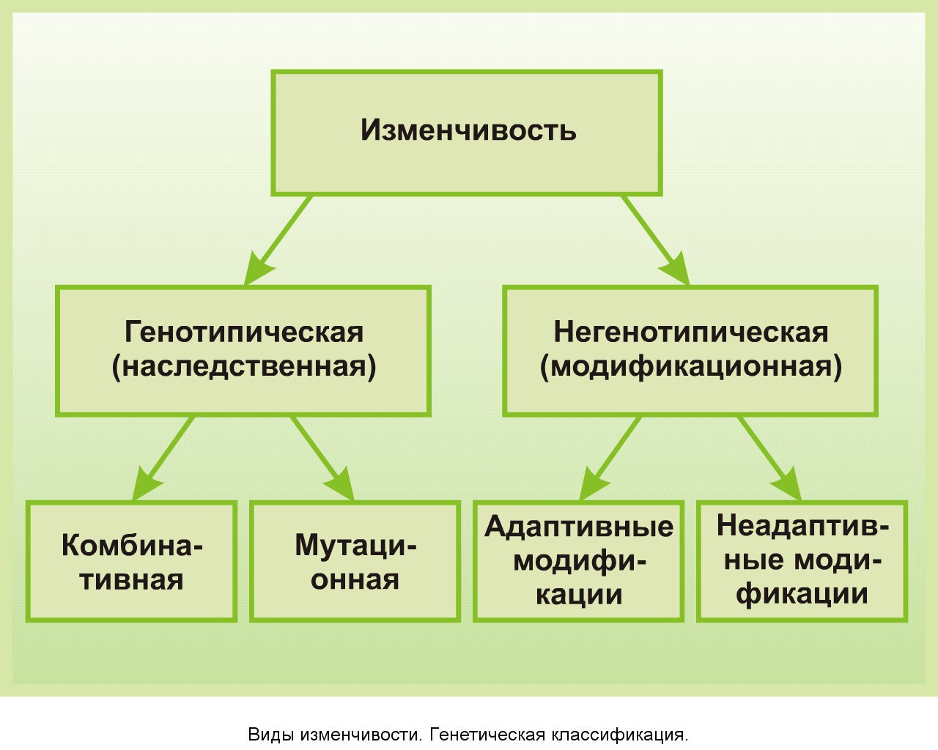
[4]
[4] https://obrazovalka.ru/geometriya/question-572207.html

Slide 11
[5]
[5] https://s1.slide-share.ru/s_slide/e7b9197ce14a898f2189385413975c2c/931396ea-66f4-4553-9885-c82e8bd1038c.jpeg

Slide 12
[8]
[8] http://900igr.net/up/datas/228433/003.jpg

Slide 13
[9]
[9] https://www.youtube.com/watch?app=desktop&v=b17qfrEBt34

Slide 14
Наследственная изменчивость
Наследственная изменчивость (или генотипическая) обусловлена наследственно закрепленным изменением одного или нескольких генов. В основе наследственной изменчивости лежит либо возникновение мутаций (мутационная изменчивость), либо перекомбинация генетического материала в процессе мейоза (комбинативная изменчивость).
В результате мутации может изменяться структура конкретного гена (генная мутация), строение хромосом (хромосомные мутации или перестройки), а также целых геномов (геномные мутации), что выражается в появлении в потомстве нового признака или признаков.
Помимо мутаций в основе наследственной изменчивости лежит явление перекомбинации генов (кроссинговер) или хромосом (в ходе метафазы — анафазы мейоза), что приводит к новому сочетанию генов (или хромосом) в гаметах и, следовательно, иной их генетической конституции.
После слияния гамет в результате оплодотворения в потомстве появляются новые сочетания (комбинации) признаков. Такой тип изменчивости называется комбинативным.
Отсюда в генетике понятия о мутационной и рекомбинативной (комбинативной) генотипической изменчивости, которая наследуется организмом. [1]
[1] Основы современной генетики : учебное пособие для учащихся высших учебных заведений / Б. Р. Мандель. — М. ; Берлин : Директ-Медиа, 2016. — 334 с

Slide 15
Мутационная изменчивость-1
Мутационная изменчивость — это форма генотипической изменчивости, обусловленная изменением собственного генетического материала организма.
Гены время от времени действительно подвергаются изменениям, которые получили название мутаций.
Мутации (от лат. mutatio — изменение) — внезапные естественные или вызванные искусственно изменения генетического материала, приводящие к изменению тех или иных фенотипических признаков организма. Процесс воспроизведения генетического материала (репликация) очень точен, и ошибки в нем (мутации) встречаются крайне редко. Однако они фиксируются в структуре генов и в дальнейшем уже воспроизводятся в новой, мутантной форме.
Если мутации происходят без какой-либо [известной причины] и имеют случайный характер, они называются спонтанными. Однако большинство мутаций носит индуцированный (вероятностный) характер. Имеется и целый ряд разнообразных факторов, содействие которых повышает вероятность возникновения мутаций. Это может быть воздействие определенных химических веществ, ионизирующих излучений, высоких и низких температур и т. д. [1]
[1] Основы современной генетики : учебное пособие для учащихся высших учебных заведений / Б. Р. Мандель. — М. ; Берлин : Директ-Медиа, 2016. — 334 с

Slide 16
Мутационная изменчивость-2
Некоторые мутагены увеличивают частоту мутаций в сотни раз. При возникновении ряда геномных мутаций большое значение имеет возраст матери. Однако случайный характер возникновения мутаций сохраняется независимо от вида и количества мутагенных факторов, и предсказать появление той или иной мутации невозможно.
На основе анализа воздействующих мутагенных факторов, можно говорить лишь о большей или меньшей вероятности (индуцирования) возникновения мутации, но не более.
Если мутация произошла в половой клетке, то она может передаваться потомкам, определять наследственную изменчивость. В этом случае она становится унаследованной.
Если же мутация произошла в соматической клетке, то она передается только тем клеткам, которые возникают из этой мутированной клетки. Такие мутации называются соматическими и не передаются по наследству. [1]
[1] Основы современной генетики : учебное пособие для учащихся высших учебных заведений / Б. Р. Мандель. — М. ; Берлин : Директ-Медиа, 2016. — 334 с

Slide 17
Мутационная изменчивость-3
Генетики различают несколько основных типов мутаций:
— генные мутации (мутации ДНК) — при копировании молекулы ДНК могут происходить ошибки, которые меняют порядок построения нуклеотидов. Это могут быть выпадения, вставки, замены, перестановки одного или нескольких нуклеотидов, что изменяет смысл генетической информации и проявляется в структуре, а, следовательно, и в функции кодируемого белка. В такие мутации обычно вовлечен один ген. Спектр этих проявлений — от нулевых до летальных — зависит от структуры и функции синтезируемого белка. Новые мутации — это важнейший источник генетической изменчивости, являющейся основой биологической эволюции (филогенеза);
— динамические генные мутации характеризуются прогрессирующим изменением наследственного материала при его передаче из поколения в поколение. Они характерны, в частности, для хореи Геттингтона, атаксии Фридрейха и других наследственных заболеваний.
— геномные мутации вызываются изменением числа хромосом в кариотипе вследствие хромосомных перестроек (аберраций) — в результате, целые блоки хромосомного материала могут перемещаться и видоизменяться как в пределах одной хромосомы (делеции, инверсии, дупликации, инсерции), так и между хромосомами (транслокации), что приводит, соответственно, к изменению локализации генов. [1]
[1] Основы современной генетики : учебное пособие для учащихся высших учебных заведений / Б. Р. Мандель. — М. ; Берлин : Директ-Медиа, 2016. — 334 с

Slide 18
Мутационная изменчивость-4
При утрате или появлении лишних гомологичных хромосом в хромосомном наборе на месте двух положенных гомологичных хромосом (ХХ или ХY) оказываются:
— одна — моносомия по Х-хромосоме — Х0 (синдром Тернера);
— две — дисомия по Х-хромосоме у мужчин — XXY (синдром Клайнфельтера) или дисомия по Yхромосоме у мужчин (синдром Жакоб);
— три — трисомия по Х-хромосоме — ХХХ (синдром трипло-Х); ХХ или ХY + 21 (при добавочной хромосоме на 21 паре — синдром Дауна); ХХ или ХY + 13 (синдром Патау); ХХ или ХY + 18 (синдром Эдвардса) и др.
Моно- и дисомия — это возможные варианты мутаций половых клеток, трисомия — аутосомных клеток.
При полиплоидии происходит кратное (триплоиды, тетраплоиды) увеличение генома вследствие нарушения поведения хромосом во время клеточного деления. Триплоидные зиготы возникают, если половая клетка, имеющая нормальный гаплоидный набор, соединяется с диплоидной половой клеткой, в которой не произошло расщепления хромосом во время мейоза. Полиплоидия обычна в растительном мире, у животных встречается реже (в основном, среди беспозвоночных) а у человека несовместима с жизнью вследствие большого количества врожденных аномалий развития плода.
Еще один вариант геномной мутации — псевдонормальный кариотип. В таком диплоидном наборе, содержащем положенные 23 пары хромосом, все хромосомы происходят от одного из родителей, а хромосомы второго родителя отсутствуют. Такой кариотип не совместим с жизнью.[1]
[1] Основы современной генетики : учебное пособие для учащихся высших учебных заведений / Б. Р. Мандель. — М. ; Берлин : Директ-Медиа, 2016. — 334 с

Slide 19
Рекомбинантная изменчивость
Рекомбинативная (комбинативная) изменчивость — форма генотипической изменчивости, обусловленная возникновением новых сочетаний генов — рекомбинаций. Такой тип изменчивости проявляется уже на стадии образования половых клеток. В каждой половой клетке (гамете) представлена только одна гомологичная хромосома из каждой пары. Хромосомы попадают в гамету случайным образом, поэтому половые клетки одного человека могут довольно сильно отличаться по набору генов в хромосомах. Еще более важная стадия для возникновения комбинативной изменчивости — это оплодотворение, после которого у вновь возникшего организма 50% генов унаследовано от одного родителя, а 50% — от другого. [1]
[1] Основы современной генетики : учебное пособие для учащихся высших учебных заведений / Б. Р. Мандель. — М. ; Берлин : Директ-Медиа, 2016. — 334 с

Slide 20
Ненаследственная изменчивость
Фенотипическая (модификационная) изменчивость — форма изменчивости, не связанная с изменениями генотипа и вызванная влиянием среды на развивающийся организм.
Модификации — это фенотипические различия, вызываемые внешними факторами у наследственно одинаковых организмов. Суть модификационной изменчивости в том, что в процессе индивидуального (онтогенетического) развития под влиянием факторов окружающей среды могут возникать изменения морфологических, физиологических, биохимических и др. особенностей организмов. Так как модификационная изменчивость не связана с изменениями генотипа, то эти приобретенные свойства, в отличие от мутаций, организмом не наследуются.
Для характеристики пределов модификационной изменчивости и существует понятие норма реакции. Но, например, некоторые признаки у человека невозможно изменить за счет средовых влияний: группу крови, пол, цвет глаз. Другие, напротив, очень чувствительны к воздействию среды — в результате длительного пребывания на солнце цвет кожи становится значительно темнее, а волосы светлеют/выгорают. [1]
[1] Основы современной генетики : учебное пособие для учащихся высших учебных заведений / Б. Р. Мандель. — М. ; Берлин : Директ-Медиа, 2016. — 334 с

Slide 21
Онтогенетическая изменчивость
Онтогенетическая изменчивость отражает появление новых признаков в ходе индивидуального развития организма. Причиной онтогенетической изменчивости является функционирование различных наборов генов в ходе онтогенеза. Гены начинают «работать» и «выключаются» в определенном порядке, согласно именно той программе развития, которая характерна для данного вида.
Результатом этого процесса является появление/исчезновение определенных признаков, в том числе, морфологических. Например, у младенца и взрослого человека внешний вид, организация психики имеют значительные различия. Типичными примерами онтогенетической изменчивости являются морфологические изменения у земноводных, насекомых и др. [1]
[1] Основы современной генетики : учебное пособие для учащихся высших учебных заведений / Б. Р. Мандель. — М. ; Берлин : Директ-Медиа, 2016. — 334 с

Slide 22
Заключение
Для эффективного внедрения в клинику достижений медицинской генетики необходимо, чтобы каждый врач был знаком с основными законами наследственной передачи признаков и владел навыками их практического использования. Выявить больного с наследственной патологией, определить ее характер и направить в соответствующий центр для оказания специализированной медико-генетической помощи – вот те минимальные задачи, которые должен решать любой врач и, в первую очередь, участковый.

Slide 23
Литература
[1] Основы современной генетики : учебное пособие для учащихся высших учебных заведений / Б. Р. Мандель. — М. ; Берлин : Директ-Медиа, 2016. — 334 с
[2] Медицинская биология и общая генетика: учебник для студентов учреждений высшего образования по специальности “лечебное дело”: Учебник / О.-ЯЛ. Бекиш, В Л. Бекиш.-2-е изд., испр. и доп. -Витебск: Издательство ВГМУ, 2011.-544 с.
[3] МЕДИЦИНСКАЯ ГЕНЕТИКА Горбунова В. Н. УЧЕБНИК для студентов медицинских вузов и слушателей последипломного образования.
[4] https://obrazovalka.ru/geometriya/question-572207.html
[5] https://s1.slide-share.ru/s_slide/e7b9197ce14a898f2189385413975c2c/931396ea-66f4-4553-9885-c82e8bd1038c.jpeg
[6] https://myslide.ru/presentation/metody-medicinskoj-genetikixAkbn-smirnova-sn
[7] https://multiurok.ru/files/priezientatsiia-praktichieskogho-zaniatiia-miediko-ghienietichieskoie-konsul-tirovaniia-profilaktika-nasliedstviennoi-patologhii.html
[8] http://900igr.net/up/datas/228433/003.jpg
[9] https://www.youtube.com/watch?app=desktop&v=b17qfrEBt34

Slide 24
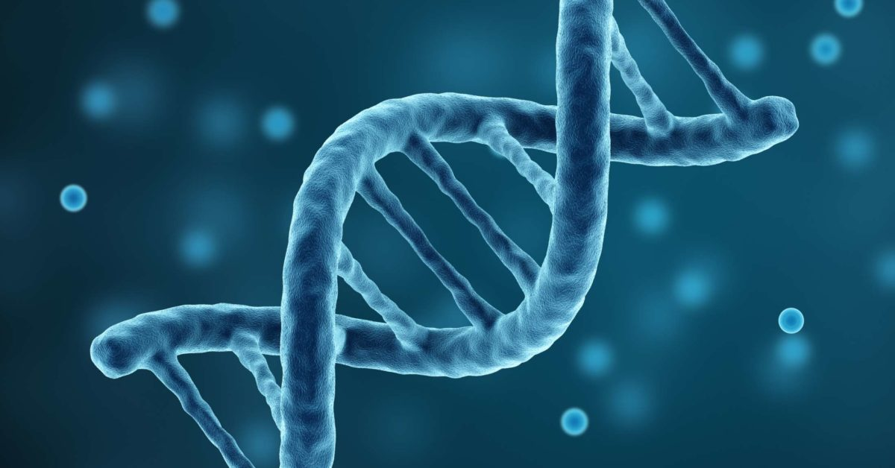
СПАСИБО ЗА ВНИМАНИЕ!!!

